Slide 1
God zoekt een held
Notes:
1

Slide 2
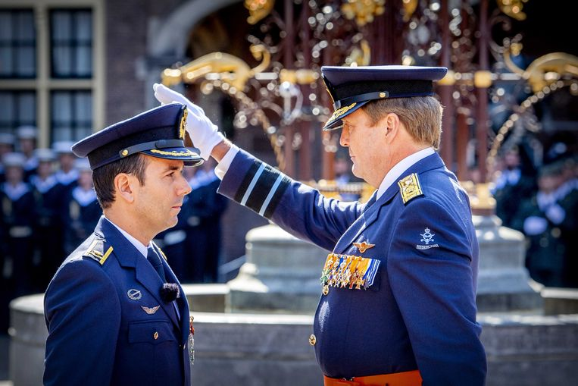
Notes:
2

Slide 3
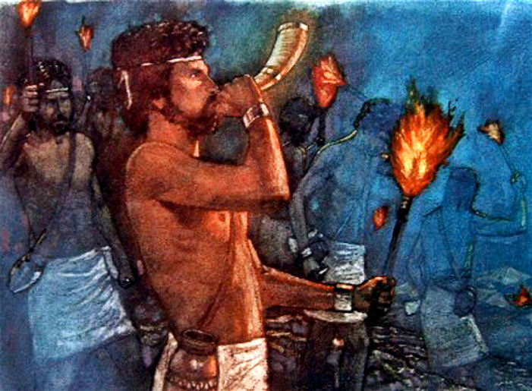
Notes:
2

Slide 4
God zoekt een held
Notes:
4

Slide 5
God zoekt een held
1. God roept
Notes:
5

Slide 6
God zoekt een held
1. God roept
2. Gideon en jou
-met je zwakheid
-met je vragen
-in een ongelovige wereld
Notes:
6

Slide 7
Toen wendde de Heer zich tot Gideon en zei: ‘Toon je moed en bevrijd Israël, dat is mijn opdracht.’
Notes:
7

Slide 8
God zoekt een held
1. God roept
2. Gideon en jou
-met je zwakheid
-met je vragen
-in een ongelovige wereld
3. om Israël te bevrijden
Notes:
8

Slide 9
God zoekt een held
1. God roept
2. Gideon en jou
-met je zwakheid
-met je vragen
-in een ongelovige wereld
3. om Israël te bevrijden
-een huis van vrede
-een leven dat vrucht draagt
-een gastvrije tafel
Notes:
9

Slide 10
God vindt een held – Jesaja 9: 1-6
Notes:
10

Slide 11
God vindt een held – Jesaja 9: 1-6
Het volk dat in duisternis ronddoolt
ziet een schitterend licht.
Zij die in het donker wonen
worden door een helder licht beschenen.
U hebt het volk weer groot gemaakt,
diepe vreugde gaf u het,
blijdschap als de vreugde bij de oogst,
zij jubelen als bij het verdelen van de buit.
Notes:
11

Slide 12
God vindt een held – Jesaja 9: 1-6
Het juk dat op hen drukte,
de stok op hun schouder,
de zweep van de drijver,
u hebt ze verbrijzeld, zoals Midjan destijds.
Iedere laars die dreunend stampte
en elke mantel waar bloed aan kleeft,
ze worden verbrand, een prooi van het vuur.
Notes:
12

Slide 13
God vindt een held – Jesaja 9: 1-6
Want een kind is ons geboren,
een zoon is ons gegeven;
de heerschappij rust op zijn schouders.
Deze namen zal hij dragen:
Wonderbare raadsman,
Goddelijke held,
Eeuwige vader,
Vredevorst.
Notes:
13

Slide 14
God vindt een held – Jesaja 9: 1-6
Groot is zijn heerschappij,
aan de vrede zal geen einde komen.
Davids troon en rijk zijn erop gebouwd,
ze staan vast, in recht en gerechtigheid,
van nu tot in eeuwigheid.
Daarvoor zal hij zich beijveren,
de HEER van de hemelse machten.
Notes:
14

Slide 15
Notes:
1

